Slide 1
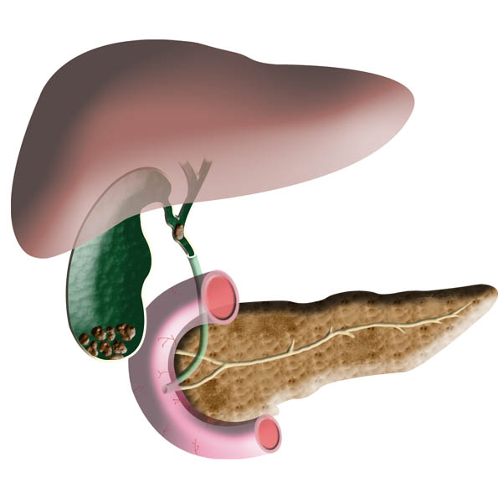
ДИАГНОСТИКА И ЛЕЧЕНИЕ ЖЕЛЧНОКАМЕННОЙ
БОЛЕЗНИ У ДЕТЕЙ
ГБУЗ РБ БСМП г. Уфа
Детское хирургическое отделение,
Детский хирург Р.Р. Шаймуратов

Slide 2
Желчнокаменная болезнь (ЖКБ)
дистрофически-дисметаболическое заболевание гепатобилиарной системы, обусловленное нарушением обмена холестерина и/или билирубина и характеризующееся образованием конкрементов в желчных путях.
Желчнокаменная болезнь (холелитиаз) — обменное заболевание гепатобилиарной системы, характеризующееся образованием желчных камней в желчном пузыре (холецистолитиаз), реже — в желчных протоках (холангиолитиаз).
Мультифакториальное наследственное детерминированное заболевание печени, в основе которого лежит нарушение процессов желчеобразования с формированием конкрементов в желчном пузыре и/или желчных протоках, исходом которого является склероз и дистрофии.
Союз педиатров России
Проф. А.А. Призенцов
Проф. Н.П. Шабалов.

Slide 3
Эпидемиология
По данным разных авторов, частота их составляет от 55 до 80% среди детей с патологией желудочно-кишечного тракта (ЖКТ).
ЖКБ является достаточно частой патологией у взрослых, составляя примерно 10–20% в общей популяции (в Японии и Великобритании – до 10%, в некоторых регионах Чили – до 80%). Как правило, женщины болеют в 2–3 раза чаще мужчин.

Slide 4
В ДЕТСКОМ ВОЗРАСТЕ ВЕДУЩИМИ ФАКТОРАМИ КАМНЕОБРАЗОВАНИЯ ЯВЛЯЮТСЯ:
• наследственная предрасположенность (HLA: В12, В18,
А9, А11, А26, Cw3, Cw4);
• заболевания (состояния), сопровождаемые длительным гемолизом;
• врожденные аномалии развития желчевыводящих путей;
• патология двенадцатиперстной кишки, дуоденостаз;
Нарушение моторно-эвакуаторной функции желчного пузыря;
Обменные нарушения.
Рацион питания
Режим питания

Slide 5
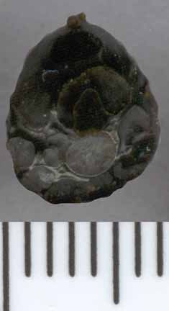
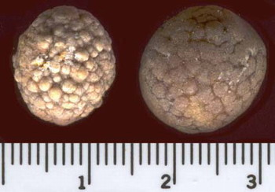
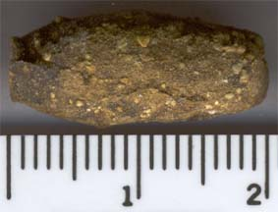
Желчные камни
Выделяют холестериновые и пигментные (черные и коричневые) желчные камни, хотя большинство конкрементов – смешанные.
Холестериновые камни наиболее часто встречается в развивающихся странах.
Желчные камни содержат различное количество солей кальция, включая билирубинаты, карбонаты, фосфаты и пальмитаты кальция, непроницаемые для рентгеновских лучей.
Черный пигментный камень желчного пузыря
Холестериновые камни желчного пузыря
Коричневый пигментный камень
желчного пузыря

Slide 6
Классификация
У детей общепризнанной классификации нет. Может быть использована классификация, принятая съездом научного общества гастроэнтерологов России в 2002 г., в которой выделены 4 стадии заболевания.
I стадия – начальная, или предкаменная:
  А) густая неоднородная желчь;
  Б) формирование билиарного сладжа (микролиты, замазкообразная желчь и их сочетание).
II стадия – формирование желчных камней:
  А) по локализации (в желчном пузыре, общем желчном протоке, печеночных протоках);
  Б) по количеству конкрементов (одиночные, множествен.);
  В) по составу (холестериновые, пигментные, смешанные);
  Г) по клиническому течению:
    а) латентное,
    б) с наличием клинических симптомов:
      • болевая форма с типичными желчными коликами,
      • диспепсическая форма,
      • под маской других заболеваний.
III стадия – хронический рецидивирующий калькулезный холецистит.
IV стадия – осложнения.

Slide 7
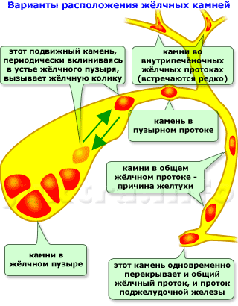
по локализации:
в желчном пузыре,
общем желчном протоке,
печеночных протоках

Slide 8
Клиника
У детей можно выделить несколько вариантов клинической картины ЖКБ
латентное течение (бессимптомное камненосительство);
болевая форма с типичными желчными коликами;
диспепсическая форма;
под маской других заболеваний.
Клинические проявления возникают при развитии воспаления или обструкции жёлчных путей вследствие миграции камней в область шейки ЖП, пузырный или общий жёлчный проток.

Slide 9
Современные данные свидетельствуют о том, что более половины случаев ЖКБ у детей (до 65%) приходится на I и II стадии заболевания, т.е. камни при этом являются “молчащими” и диагностируются случайно при УЗИ.
Основные клинические проявления ЖКБ —
приступы жёлчной колики и острого холецистита.
Могут наблюдаться:
Горечь во рту
Желтуха
Желчнокаменная диспепсия ( непереносимость жирной пищи, метеоризм и диспепсия).

Slide 10
Желчная колика
Причиной развития колики служит:
вклинение камня в шейку ЖП или его попадание в пузырный проток либо общий жёлчный проток.
Обструкция и рефлекторный спазм вызывают повышение внутрипросветного давления и появление висцеральной боли.
Обычно боль возникает внезапно и длится около 2 часов.
В типичных случаях жёлчная колика развивается через 1–1,5 ч после употребления жирной, жареной пищи или непривычно большого объема пищи.

Slide 11
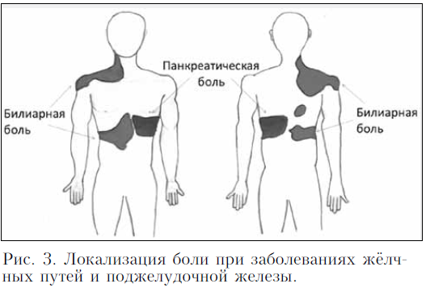
Локализация болей
Боль обычно локализуется в эпигастрии ( 70% пациентов), или правом верхнем квадранте (20% пациентов), и иррадиирует в межлопаточную область или верхушку
правой лопатки, но возможна локализация в левом верхнем квадранте, эпигастрии
и нижней части грудной клетки.

Slide 12
Диагностика и методы исследования
Предварительный диагноз ЖКБ основывается на данных анамнеза, результатах опроса и осмотра, выявлении типичных факторов риска развития заболевания.
Для подтверждения диагноза необходимо использовать методы лучевой диагностики с целью визуализации камней и определения формы болезни, а так же результаты клинико-лабораторных данных (повышение АЛТ, АСТ, ЩФ, билирубина).
Лучевая диагностика при ЖКБ
УЗИ жёлчного пузыря
Обзорная рентгенография брюшной полости
Магнитно-резонансная холангиопанкреатография. (Эндоскопическое УЗИ)
Чрескожная чреспеченочная холангиография (ЧЧХГ)
Эндоскопическая ретроградная холангиопанкреатография (ЭРХПГ)

Slide 13
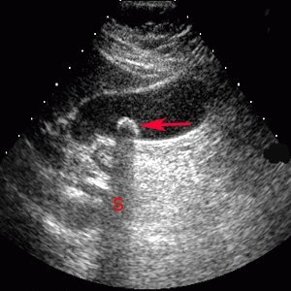
Узи – метод выбора для ЖК
УЗИ по праву считается скрининговым методом в диагностике ЖКБ как у детей, так и у взрослых.
Чувствительность – 99%.
На эхограммах конкременты ЖП представляют собой ярко выраженные гиперэхогенные включения различной формы и размера.
располагается у задней
стенки пузыря, но может и
«плавать.
Яркость ультразвукового сигнала
от камня зависит от его
химического состава.
Мягкие холестериновые камни
практически не дают
акустической тени
Камень в желчном пузыре (эхограмма). Камень указано стрелкой, акустическая тень буквой S.

Slide 14
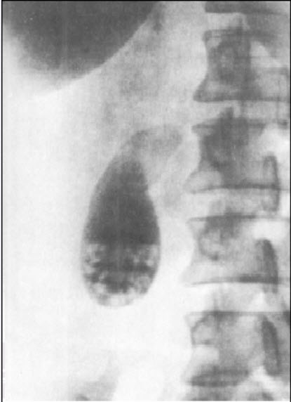
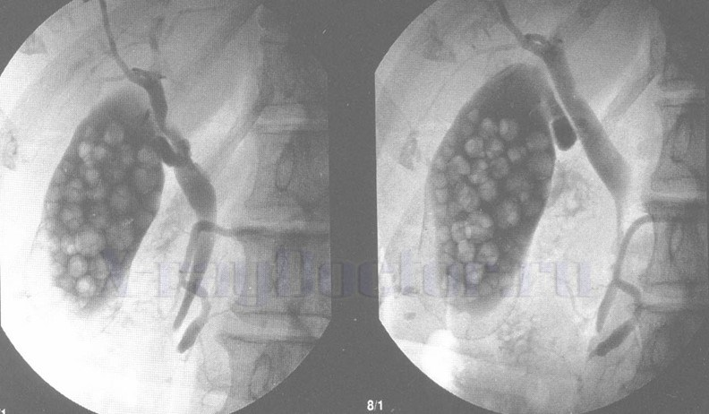
Рентгенография
На обзорной рентгенограмме ОБП и холецитографии выявляют кальцифицированные желчные камни (менее чем у 20% пациентов) .

Slide 15
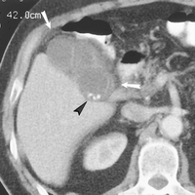
Компьютерная томография
Компьютерная томография позволяет визуализировать даже мелкие конкременты (преимущественно кальциевые) диаметром до 1–2 мм.

Slide 16
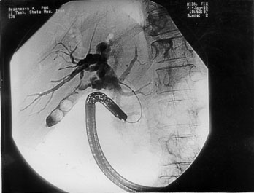
ЭРХПГ
Эффективным методом диагностики холедохолитиаза считают эндоскопическую ретроградную холангиопанкреатографию (ЭРХПГ), имеющую, однако, высокий риск осложнений.

Slide 17
Лечение
При бессимптомном течении наиболее целесообразно придерживаться тактики наблюдения пациента без активного лечения.
В большинстве случаев они никогда не приведут к развитию клинической симптоматики.
В случае отсутствия симптомов риск их появления или развития осложнений, для устранения которых потребовалось бы хирургическое лечение, низкий (1–2% в год).
консервативно или оперативно ???

Slide 18
МЕДИКАМЕНТОЗНАЯ ЛИТОТРИПСИЯ
Показание | Противопоказание
«мягкие рентгенонегативные конкременты диаметр их не должен превышать 10 мм; 3. пузырная локализация камней 4. сохранена сократительная способность желчного пузыря | 1) «плотные», рентгеноконтрастные камни; 2) диаметр их более 20 мм, 3) «отключенный» желчный пузырь; 4) острый холецистохолангит; 5) хронический панкреатит; 6) хронический гепатит; 7) язвенная болезнь двенадцатиперстной кишки
Регулярный прием пищи
Ограничение физической нагрузки
Соблюдение режим дня
Литолитический препарат - урсодезоксихолевая кислота (УДХК) «Урсофальк».
Урсофальк обычно назначается в суточной дозе 10 мг/кг массы тела ребенка
Курс непрерывного лечения составляет от 6 до 24 месяцев.
Особенностью применения этого препарата является необходимость приема основной части (или всей) суточной дозы на ночь.

Slide 19
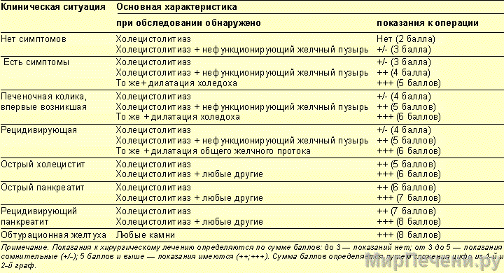
Бальная система оценки показаний для проведения оперативного лечения при ЖКБ
(принятая Римским консенсусом в 2006 г)

Slide 20
ОПЕРАТИВНЫЕ МЕТОДЫ ЛЕЧЕНИЯ ЖКБ
Лапароскопическая холецистэктомия
Открытая холецистэктомия
Холедоходуаденостомия
Холедохолитотомия
Папиллосфинктеротомия
Холецисто и холангиостомия

Slide 21
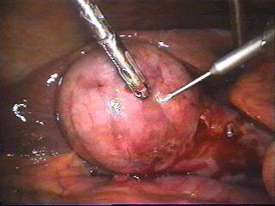
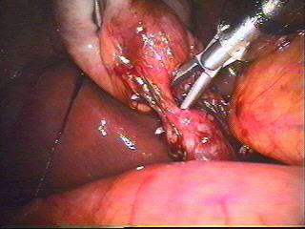
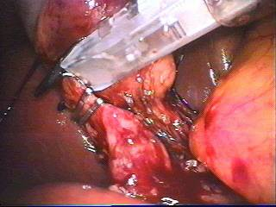
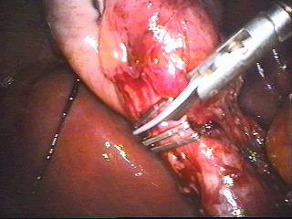
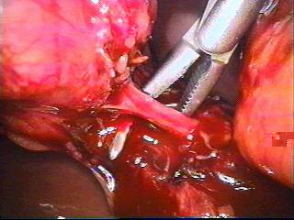
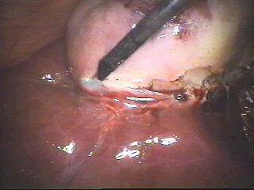
ЛАПАРОСКОПИЧЕСКАЯ ХОЛЕЦИСТЭКТОМИЯ
Пункция желчного пузыря
Выделение элементов
Клипирование
Пересечение пузырного
протока
Выделение артерии
Холецистэктомия

Slide 22
Лечение пациентов с желчнокаменной болезнью в детском хирургическом отделении ГБУЗ РБ БСМП г. Уфа за период 2014-2017 гг.

Slide 24
итоги:
Современный образ жизни и питание участвует в развитии ЖКБ.
ЖКБ у детей либо проявляется жёлчной коликой, либо не проявляется.
«Золотые методы» :
  для диагностики – УЗИ;
  для лечения – ЛХЭ.

